Slide 1
Nhóm 17
Quản Lý Kho
Thành Viên:
Đoàn Minh Trí
Phạm Thế Hiển
GV: Trương Bá Thái

Slide 2
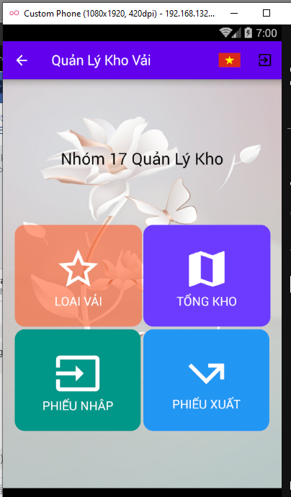
1. Giao diện chính

Slide 3
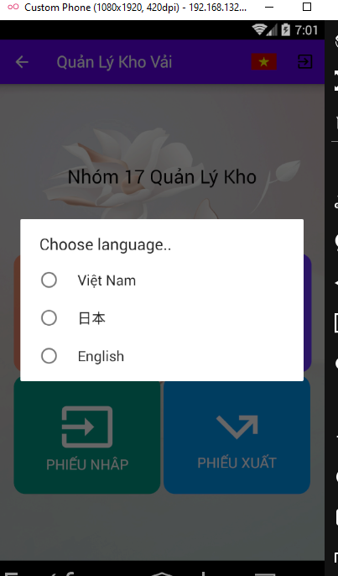
1.1 Đa ngôn ngữ

Slide 4
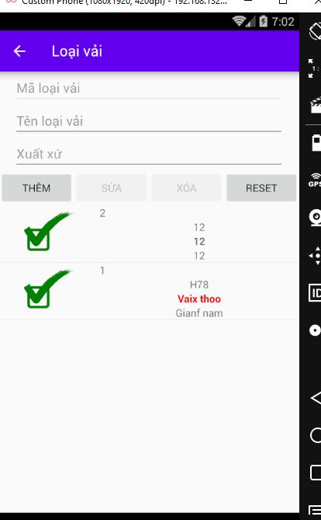
2. Giao diện loại vải

Slide 5
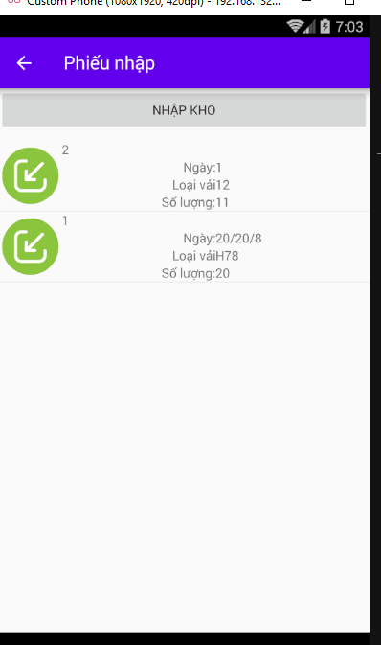
3. Giao diện nhập hàng

Slide 6
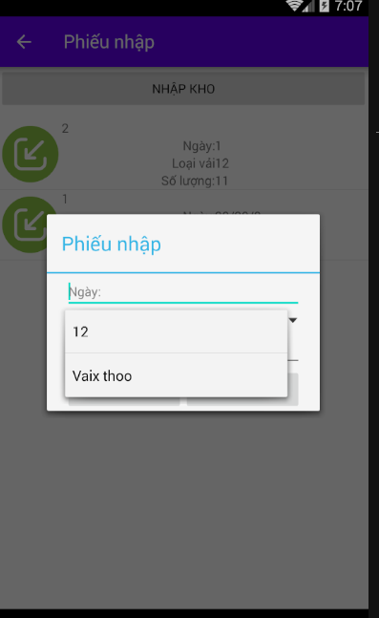
3.1 Nhập thông tin nhập kho

Slide 7
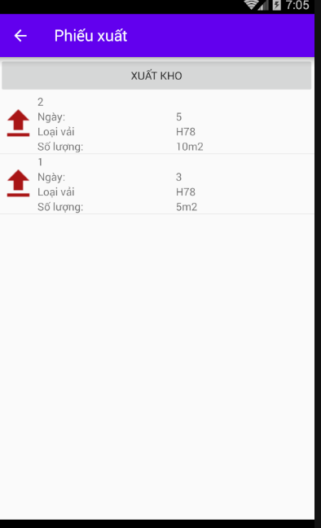
4. Giao diện xuất hàng

Slide 8
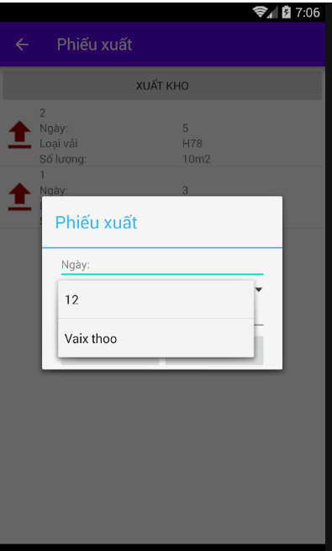
4.1 Nhập thông tin xuất kho

Slide 9
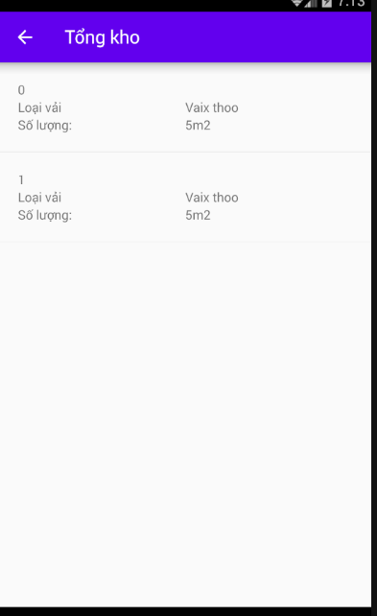
4. Giao diện tổng kho

Slide 10
Kết quả đạt được

Slide 11
Cám ơn thầy và các bạn đã nghe bài thuyết trình của nhóm

